Slide 1
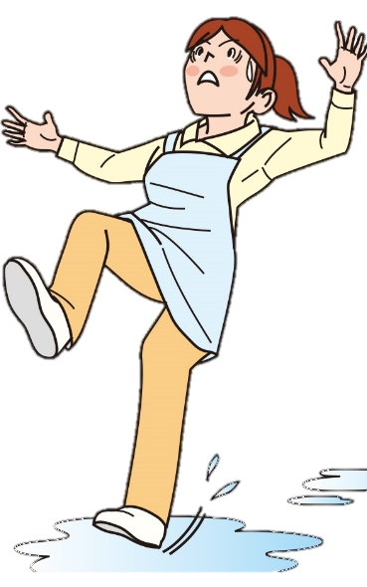
介護中の に要注意
滑り
つまづき
踏み外し
転
倒
女性の
転倒災害
多発
数字で見る
介護施設での転倒
令和５年に発生した労働災害のうち「転倒」
４５％
●労働力の高齢化（身体機能低下） ●人手不足・業務多忙・未熟練 ●転ぶはずが無い（思い込み）
休業１か月以上
７３％
女性
９８％
意識改革
が必要です
６0代以上
５９％
出典：令和５年 労働者死傷病報告より
宮崎労働局
職場の長から職員の皆さまへのお願い

